Slide 1
Vietnamese Time-Use Survey

Slide 2
Nhóm 14
20120040 - Nguyễn Quang Gia Bảo
20120120 - Nguyễn Việt Khoa
20120136 - Huỳnh Tuấn Nam
20120158 - Trần Hoàng Anh Phi

Slide 3
Hiểu rõ vấn đề
Introduction
Preprocess
Visualization
- Chủ đề, nguồn.
- Điều khoản sử dụng.
- Mô tả chung về bộ dữ liệu.
- Mục đích sử dụng.
- Khám phá dữ liệu.
- Tiền xử lý.
- Thống kê mô tả
- Phân tích dữ liệu đơn giản.
- Phân tích hồi quy, giải thích và dự đoán.
- Đề xuất giải pháp.

Slide 4
Introduction

Slide 5

Chủ đề:
Khảo sát việc sử dụng thời gian của người Việt Nam năm 2022.
(Vietnamese Time-Use Survey 2022)
Nguồn:
World Bank Group - International Development, Poverty, & Sustainability

Slide 6

Điều khoản sử dụng
- Đây là dữ liệu truy cập công cộng, được trích dẫn bởi các thông tin sau đây.
Điều tra viên chính: Indochina Research (Vietnam) Ltd.
Thời gian thu thập: Từ 13/10/2022 đến 10/01/2023
Số tham chiếu khảo sát sử dụng: 3

Slide 7
Mô tả dữ liệu
Mô tả chung dữ liệu từ nguồn:
Dự án được triển khai nhằm hỗ trợ Ngân hàng thế giới thu thập dữ liệu phân chia theo giới tính để giám sát khoảng cách giới:
Đóng góp vào dữ liệu sử dụng thời gian vào công việc của người Việt Nam
Đưa ra các chỉ số đo lường gánh nặng và sự khác biệt về thời gian dành cho các công việc phụ giúp gia đình, chăm sóc người già và trẻ em, theo giới tính, thành thị và dân tộc.
Dự án gồm có 6000 vấn đáp viên ở 6 vùng kinh tế - xã hội, thuộc mọi dân tộc, nghề nghiệp hay mức thu nhập.
Mục đích sử dụng:
Nhóm sử dụng bộ dữ liệu để phân tích, đánh giá việc sử dụng thời gian vào các công việc phụ giúp gia đình của nhiều đối tượng từ độ tuổi, dân tộc, nghề nghiệp (thu nhập), …

Slide 8
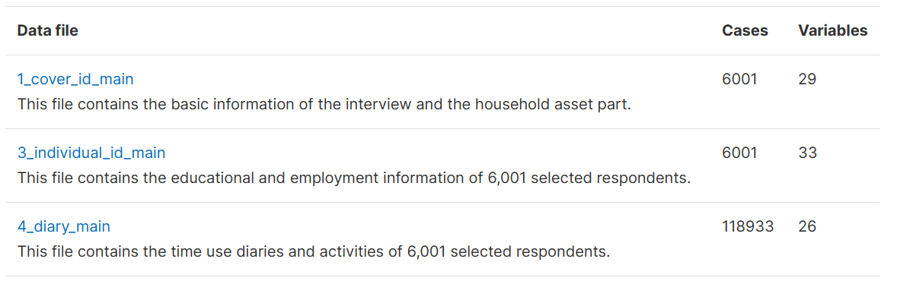
Tiền xử lý dữ liệu
Khám phá dữ liệu
Tập thư mục Time-use Survey gồm ba tệp chính là:
1_cover_id_main
3_individual_id_main
4_diary_main
Khi quan sát từng dữ liệu, ta có thể thấy vài điểm quan trọng sẽ được nhận định ở phần tiền xử lý.

Slide 9
Preprocess

Slide 10
Tiền xử lý dữ liệu
33
29
7
Tiền xử lý
Sử dụng Python3 với Jupyter Notebook để tiền xử lý.
Quan sát chung:
Dữ liệu có dạng Numeric là chủ yếu.
Không có dữ liệu lặp giữa các dòng.
26
1
28
26
25
Cover
Individual
Diary
Categorical
Numeric

Slide 11
Tiền xử lý dữ liệu
Tiền xử lý - cover_id_main
Thiếu dữ liệu.
Cột C10 thiếu 5654 dữ liệu.
Nội dung không cần thiết.
Cột C9 và C10 là các câu hỏi cảm nhận về ngày thu thập. Không có quá nhiều ý nghĩa phân tích.
Các cột có nghĩa không rõ ràng, khó phân tích
Toàn bộ các cột đều là viết vắn tắt, mã định dạng câu hỏi, khó phân biệt.

Slide 12
Tiền xử lý dữ liệu
Xử lý các dữ liệu lỗi - cover_id_main
Xóa các cột C9, C10
Rename các cột còn lại
Thay đổi giá trị dễ hiểu
Thay các cột Numeric bằng giá trị category tương ứng.

Slide 13
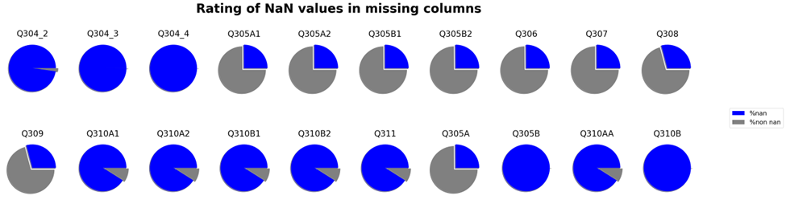
Tiền xử lý dữ liệu
Tiền xử lý - individual_id_main
Xóa cột “Q305A” thể hiện tên công việc nhưng bị lỗi font chữ khiến khó giải nghĩa.
Khác với cover_id, tập dữ liệu này bị thiếu nhiều giá trị hơn cũng như dữ liệu bị thiếu phân bố ở nhiều cột hơn. Cụ thể:

Slide 14
Tiền xử lý dữ liệu
Có rất nhiều cột thiếu giá trị, có những cột bị thiếu quá nhiều không thể sử dụng buộc ta phải loại bỏ (Các cột thiếu trên 60% dữ liệu).
Các cột bị thiếu còn lại, nhìn biểu đồ có cảm quan như chúng bị thiếu với số lượng gần như nhau chứng tỏ chúng có liên hệ với nhau. Ta cần phải phân tích ý nghĩa.

Slide 15
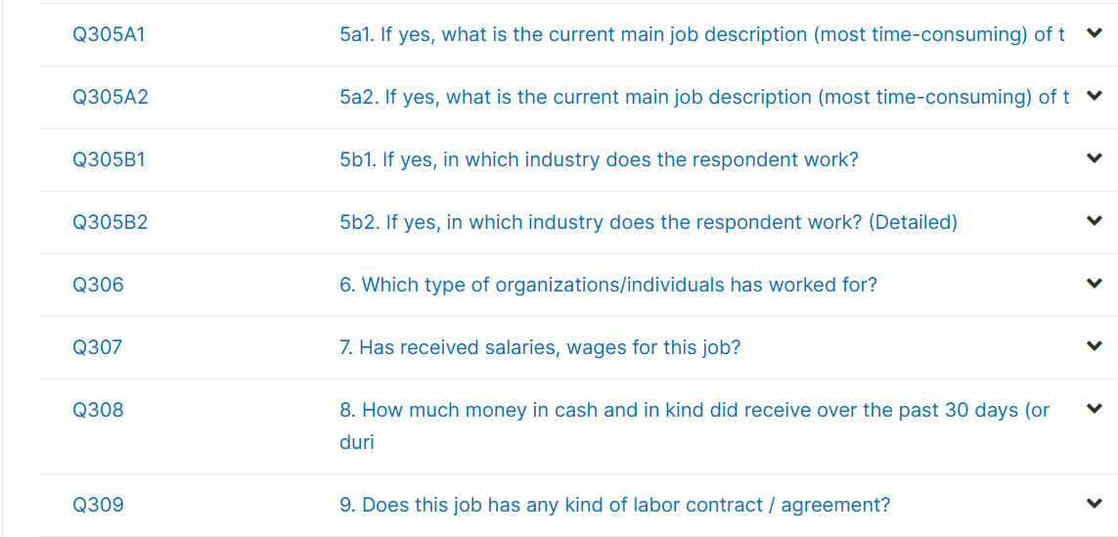
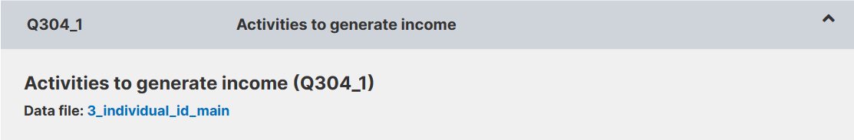
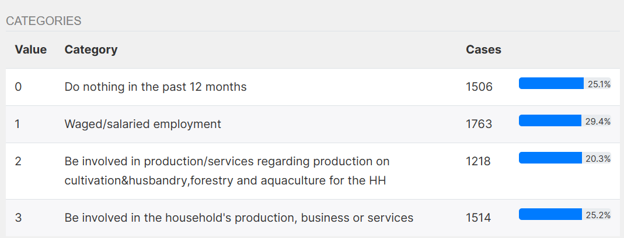
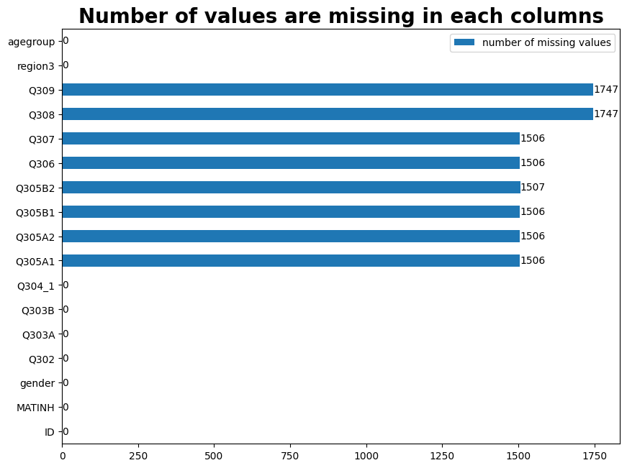
Tiền xử lý dữ liệu
- Dựa vào ý nghĩa cột cũng như câu trả lời, các câu này thuộc về loại mô tả công việc, mức lương, nơi làm việc. Có liên quan trực tiếp tới câu Q304_1.
Có 1506 câu trả lời là “Do nothing”, con số hoàn toàn khớp với dữ liệu bị thiếu ở cột khác. Ta tiến hay lấp vào các dữ liệu bị thiếu số “0” với ý nghĩa là không có công việc.

Slide 16
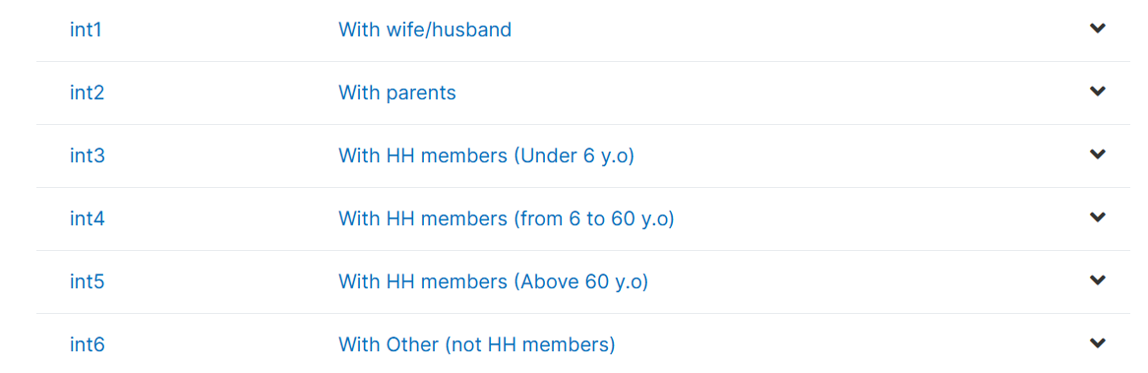
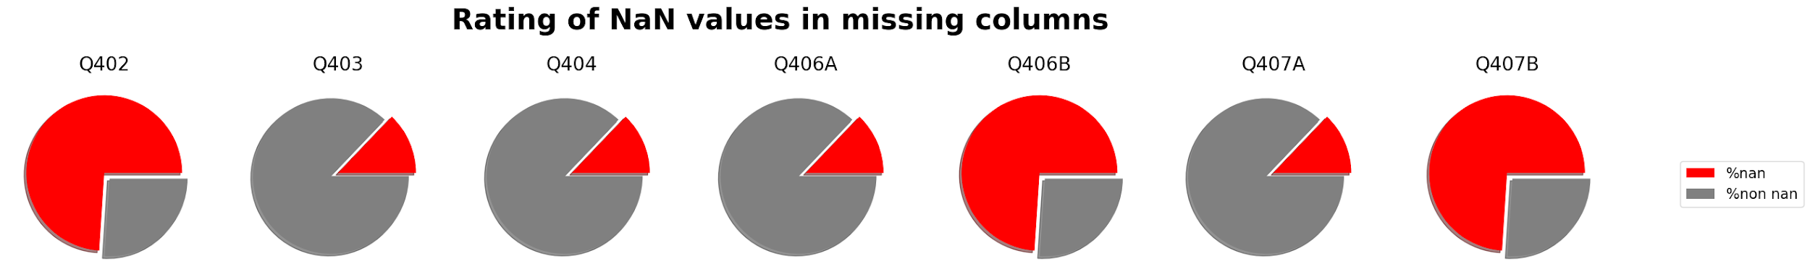
Tiền xử lý dữ liệu
Tiền xử lý - diary_main
Các cột “int1-6” có ý nghĩa quan trọng trong phân tích khi nó thể hiện việc người được khảo sát có hay không giúp đỡ gia đình. Dễ dàng nhận ra nếu không chọn thì tức là không làm. Ta thay thế dữ liệu thiếu bằng 0.
Thực hiện tương tự như individual_id_main xóa cột job_dsecription bị lỗi font chữ khó hiểu và các các cột bị thiếu, các trường dữ liệu có giá trị thiếu về mặt ý nghĩa không quá quan trọng, ta loại bỏ các cột thiếu trên 60%.

Slide 17
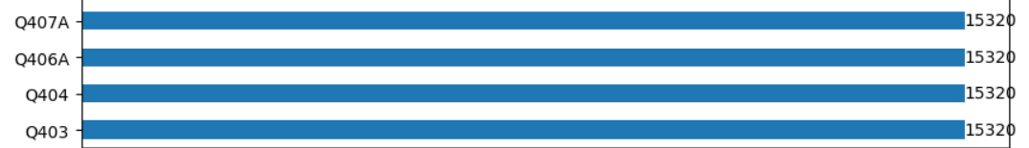
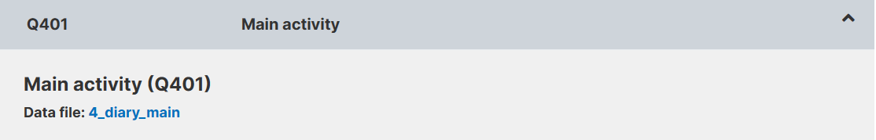
Tiền xử lý dữ liệu
Tiền xử lý - diary_main
Ta lại thấy các trường bị thiếu còn lại lượng giá trị bị thiếu giống nhau. Giữa chúng có liên quan đến trường dữ liệu Q401 với ý nghĩa là “Main activity”.
Nhưng dữ liệu này lại khá khó hiểu nên rất khó để điền một giá trị cụ thể nào đó vào vị trí thiếu. Cũng như việc giá trị thiếu chỉ chiếm phần nhỏ. Có thể suy xét loại bỏ những dòng bị thiếu này vì đây là nhật ký hoạt động của một người trong nhiều ngày, việc loại bỏ nó có lẽ tốt hơn là thay thế với một giá trị bất kỳ.

Slide 18
Visualization

Slide 19
Thống kê mô tả

Slide 20
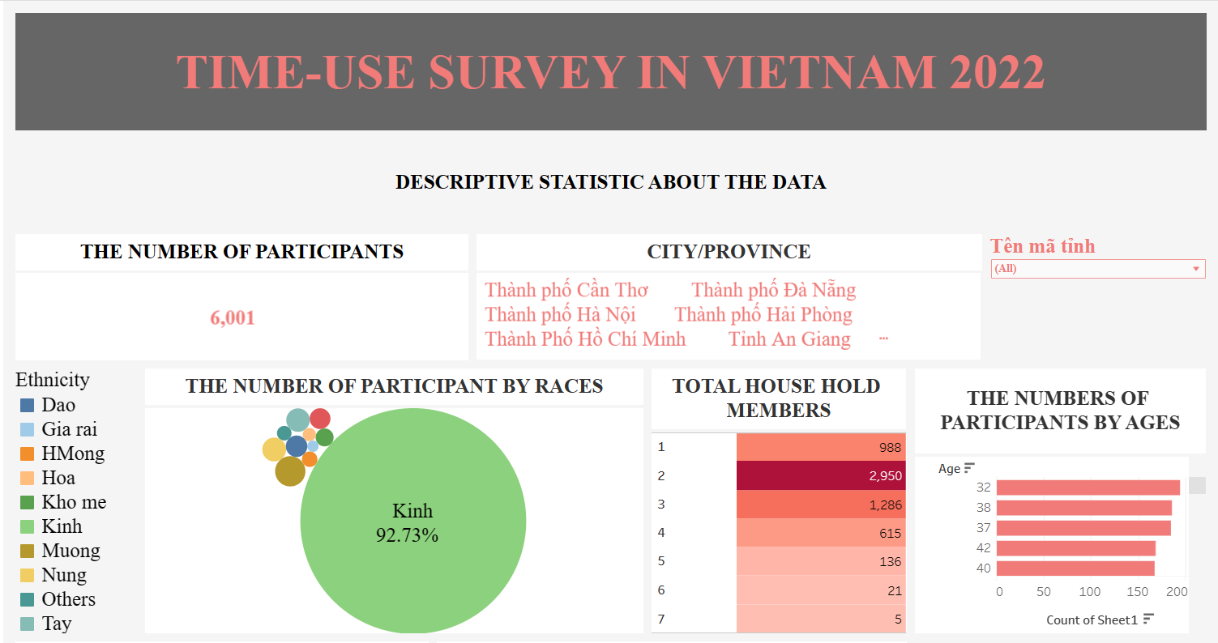
Trực quan hóa dữ liệu - Thống kê người tham gia khảo sát.

Slide 21
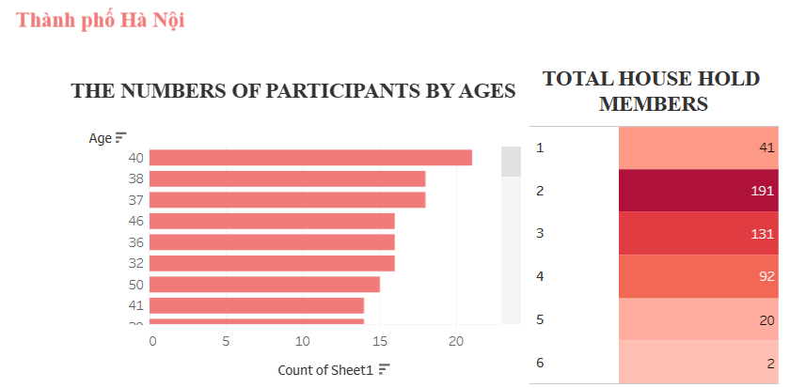
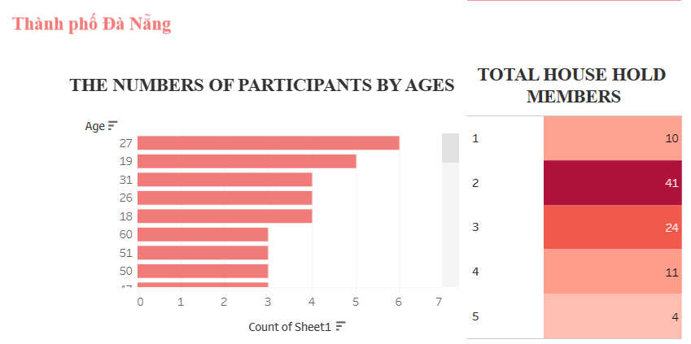
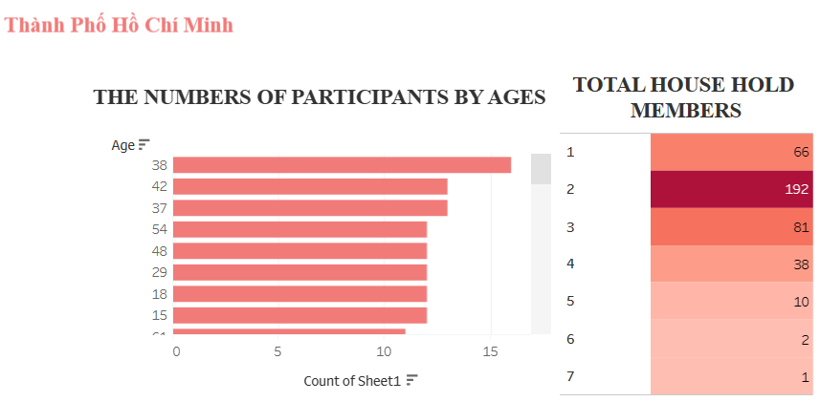
Trực quan hóa dữ liệu - Thống kê người tham gia khảo sát.
Nhìn chung về tổng thể trên cả nước, những người tham gia khảo sát chủ yếu là dân tộc Kinh, hộ gia đình có 2 - 4 thành viên trong gia đình là chủ yếu - Độ tuổi có gia đình làm khảo sát cũng từ 30 tuổi trở lên.
Cuộc khảo sát chọn ngẫu nhiên các hộ gia đình nhưng phần nào cho thấy hệ thống gia đình ở Việt Nam có số lượng cũng như độ tuổi lập gia đình ở mức tốt.

Slide 22
Trực quan hóa các thông tin về tiền lương và học vấn.

Slide 23
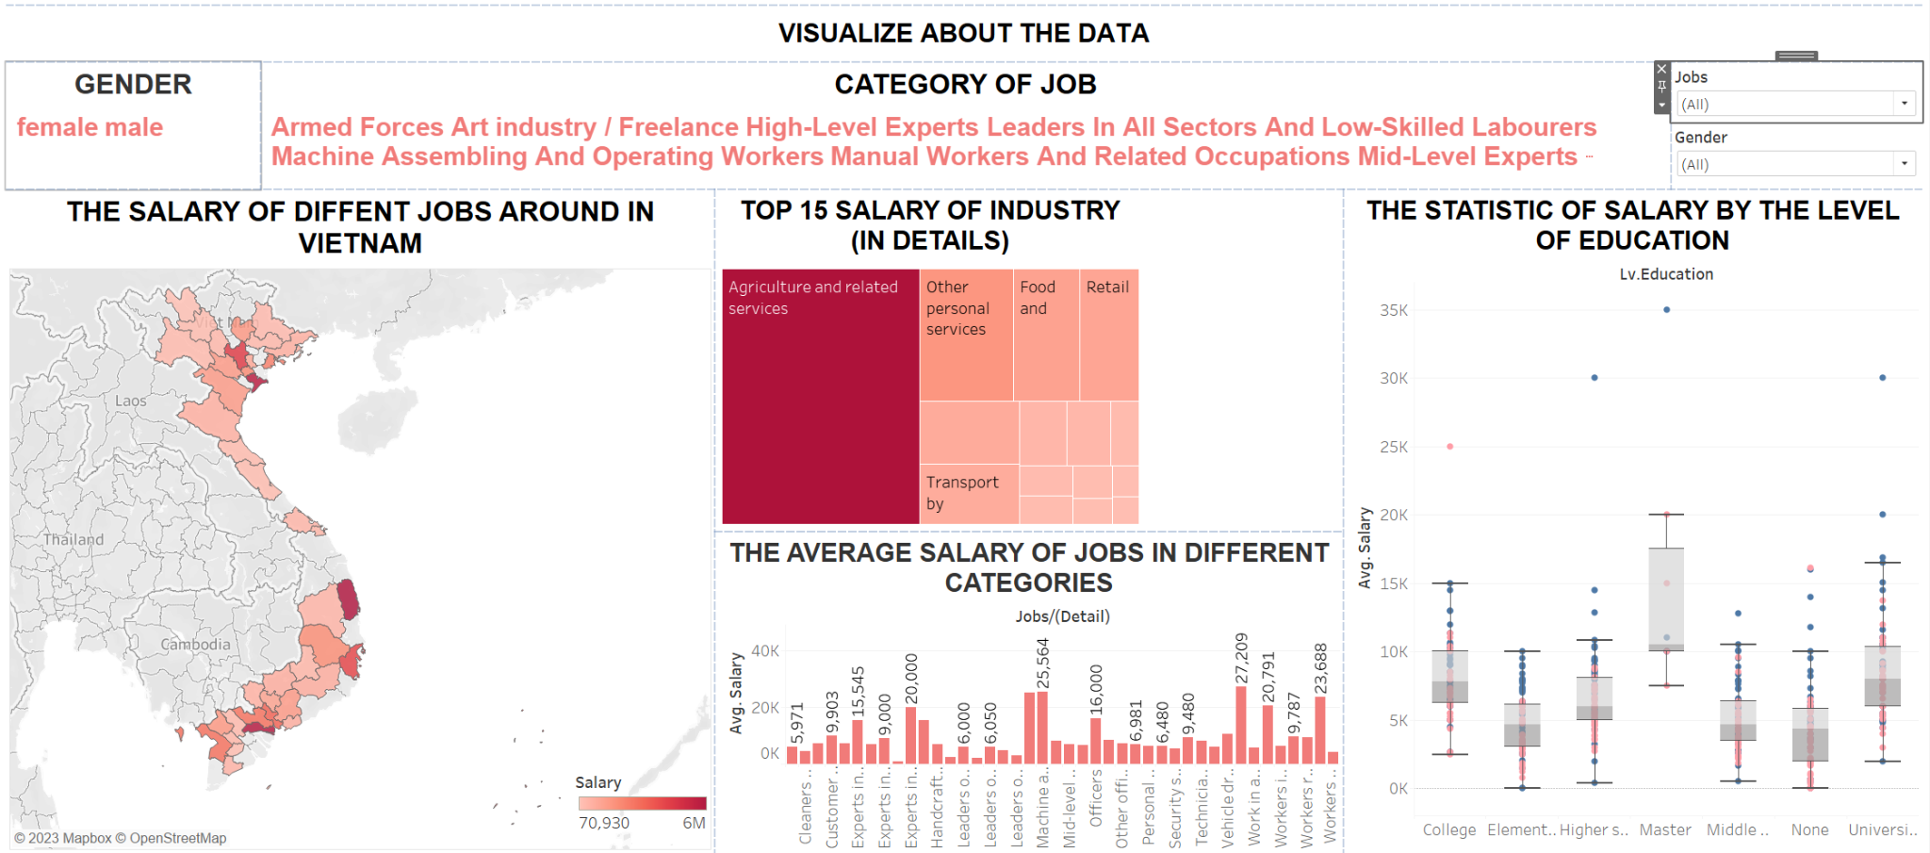
Trực quan hóa dữ liệu

Slide 24
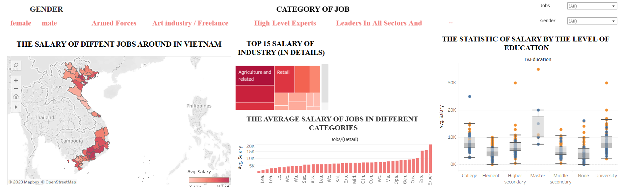
Trực quan hóa dữ liệu - Tiền lương, học vấn.
Bản đồ: mô tả thông tin tiền lương của từng công việc phân bố trên cả nước Việt Nam, hoặc ở một tỉnh nào đó được chọn. Phần vùng tô màu cho thấy mức lương trung bình cao thấp ở các khu vực cũng như mô tả mức trung bình các mức lương theo từng nghề nghiệp, và theo trình độ học vấn của mỗi ID.
Phân phối mức lương rõ nét ở từng trình độ học vấn, từng khối ngành công việc.
Quan sát bảng “The Statistic of salary by the level of education” cho thấy, mức lương của “Master” cao nhất là hoàn toàn chính xác. Tuy nhiên có một số dữ liệu “khai” không đúng - điển hình việc là còn đi học những mức lương lại cao hơn đáng kể so với “Master”.

Slide 25
Trực quan hóa ảnh hưởng của các yếu tố với hoạt động xảy ra trong việc sử dụng thời gian.

Slide 26
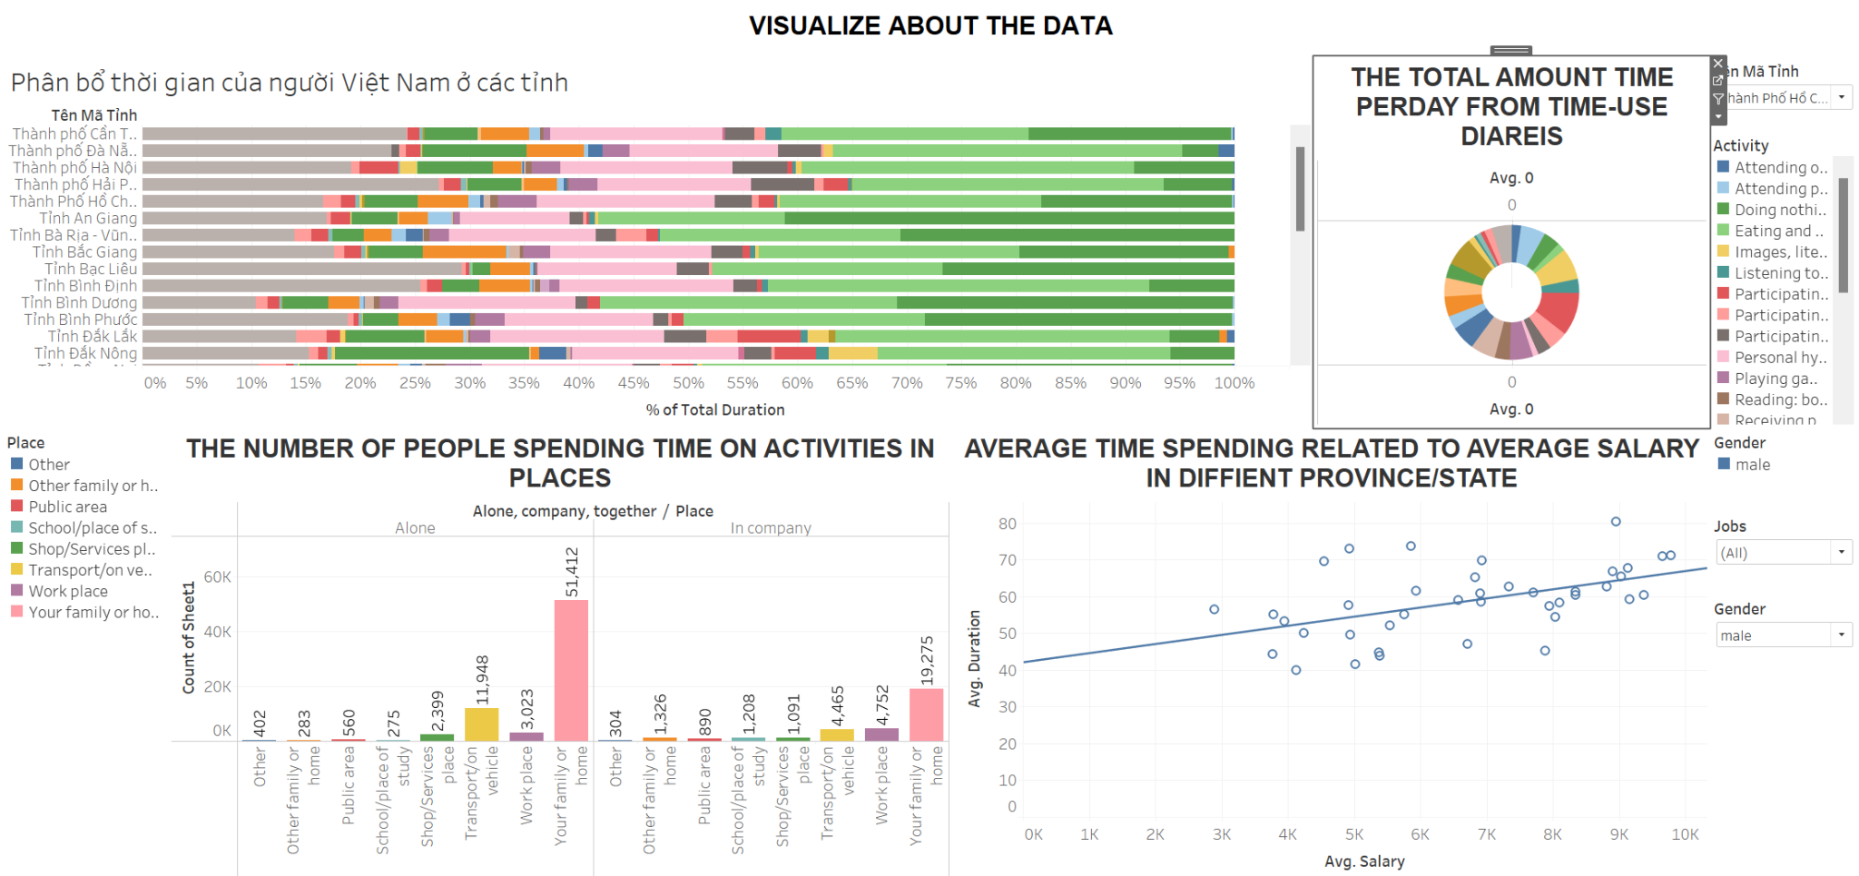
Trực quan hóa dữ liệu - Sử dụng thời gian của người Việt

Slide 27
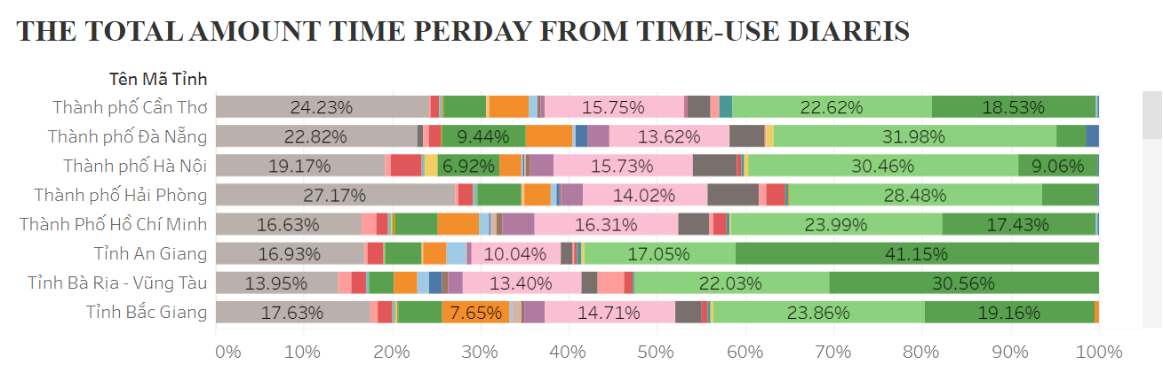
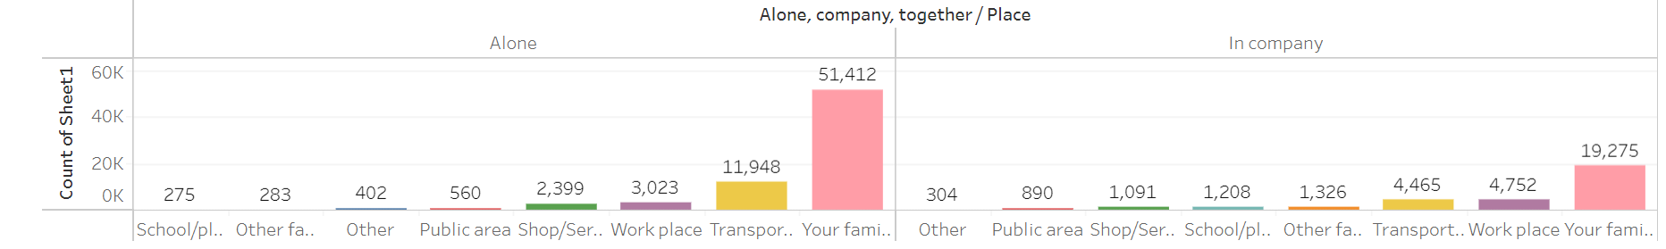
Trực quan hóa dữ liệu
Biểu đồ mô tả % các hoạt động trong ngày cho từng mã tỉnh.
- Nhìn chung người Việt Nam dành rất nhiều thời gian cho ăn uống, nghỉ ngơi, giải trí trong ngày.
- Các hoạt động rèn luyện bản thân, thể thao thường chỉ xuất hiện ở những nơi có trình độ kinh tế phát triển.
Điều này rất đáng quan ngại đến sự phát triển con người Việt Nam.
Biểu đồ quan sát các địa điểm tụ tập của những ứng viên.
- Có thể thấy dù làm việc ở đâu, như thể nào những việc dành thời gian cho gia đình ở Việt Nam vẫn là nhiều nhất.

Slide 28
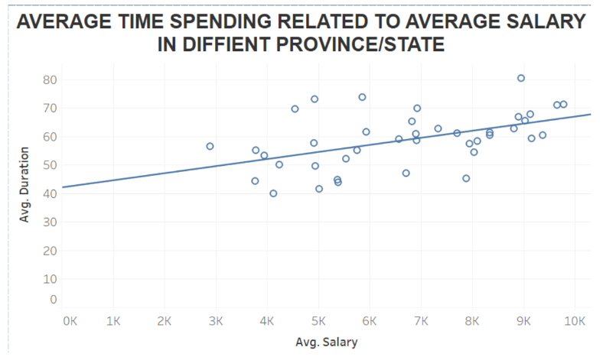
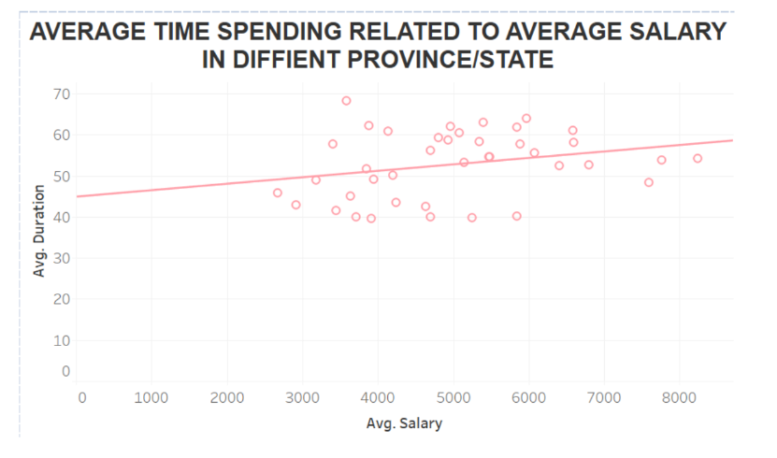
Trực quan hóa dữ liệu - Hồi quy
Đối với “Nam”: Việc sử dụng tiền lương thường ngày rất cao. Do Nam thường có nhiều hoạt động bên ngoài như đối tác, mua sắm linh tinh, giao lưu với bạn bè.
Đối với “Nữ”: Phần nào đó ít hơn Nam do bản thân phụ nữ biết chăm lo, dành dụm cho gia đình nhiều hơn. Việc sử dụng tiền có thể từ việc nội trợ, mua sắm.

Slide 29
Tổng kết chung

Slide 30
Dân tộc: Với mỗi dân tộc ở mỗi tỉnh, họ sẽ có sử dụng thời gian vào những việc khác nhau dựa vào văn hóa của mỗi dân tộc.
Tuổi: Mức tuổi tham gia khảo sát trải dài từ 15 đến 64 tuổi. Trung bình tham gia nhiều nhất ở tầm 30 đến 50.
Thành viên trong gia đình: Với những người tham gia sống cô đơn (1 mình) thì việc sử dụng thời gian sẽ khác đối với những người tham gia có gia đình ( từ 2 người trở lên như anh em, vợ chồng, ...).
Công việc, mức lương: Ảnh hưởng quan trọng đến thời gian sử dụng của mỗi người. Người có mức lương cao đi đôi với công việc bận rộn, thời gian rảnh bị hạn chế. Người có mức lương thấp thì chất lượng sống không cao, có thể dành thời gian cho gia đình nhưng không thể đảm bảo cuộc sống.

Slide 31
Dựa vào biểu đồ mô tả % thời gian, có thể thấy đa số các công việc mà họ sử dụng chủ yếu để “Xem phim, nghe nhạc, rèn luyện thể dục thể thao, ăn uống, và thực hiện những ngày giải lao”. Chủ yếu là cùng với gia đình, người thân.
Các tỉnh có mức lương cao như “Nam Định, Bình Định, Tiền Giang”, sử dụng chủ yếu cho việc ăn uống bên ngoài, gặp gỡ đối tác, …

